Slide 1


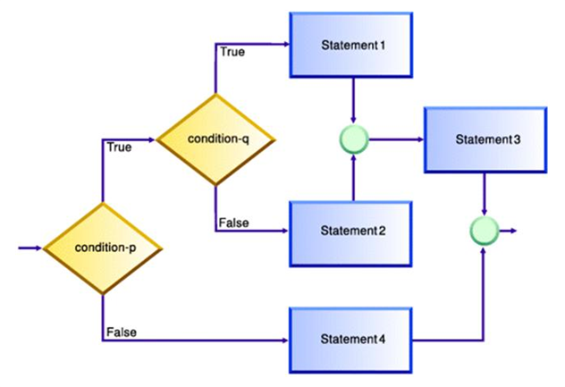

По-сложни проверки
Вложени if конструкции и по-сложни логически условия
проверки
СофтУни
трейнърски екип
Софтуерен университет
http://softuni.bg

Slide 2

Съдържание
Вложени проверки
Задачи с вложени проверки
По-сложни проверки
Логическо "и", логическо "или", логическо отрицание и скоби
Задачи със сложни проверки
Точка и правоъгълник – графично (GUI) приложение

Slide 3



Вложени проверки
If-конструкции, вложени една в друга

Slide 4
Вложени проверки
Конструкциите if-else могат да се влагат една в друга:
Вложена if конструкция
if (condition1) {
if (condition2)
console.log("condition2 valid");
else
console.log("condition2 not valid");
console.log("condition1 valid");
}

Slide 5
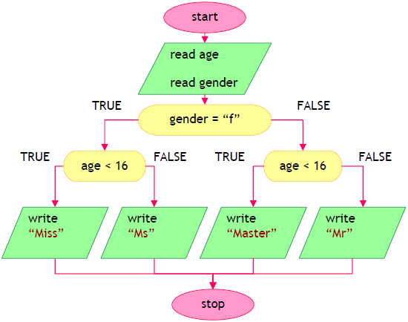
Пример: Обръщение според възраст и пол
Според въведени възраст и пол (m / f) да се отпечата обръщение:
“Mr.” – мъж (пол “m”) на 16 или повече години
“Master” – момче (пол “m”) под 16 години
“Ms.” – жена (пол “f”) на 16 или повече години
“Miss” – момиче (пол “f”) под 16 години
12
f
Miss
16
m
Mr.

Slide 6
Решение: Обръщение според възраст и пол
function personalTitles([arg1, arg2]) {
let age = Number(arg1);
let gender = arg2;
if (age < 16) {
if (gender == "m") console.log("Master");
else if (gender == "f") console.log("Miss");
} else {
if (gender == "m") console.log("Mr.");
else if (gender == "f") console.log("Ms.");
}
}
Тестване на решението: https://judge.softuni.bg/Contests/Practice/Index/153#0

Slide 7
Пример: Квартално магазинче
Предприемчив българин отваря по едно квартално магазинче в няколко града с различни цени за следните продукти:
По даден град, продукт и количество да се пресметне цената. Примери:
град / продукт | coffee | water | beer | sweets | peanuts
Sofia | 0.50 | 0.80 | 1.20 | 1.45 | 1.60
Plovdiv | 0.40 | 0.70 | 1.15 | 1.30 | 1.50
Varna | 0.45 | 0.70 | 1.10 | 1.35 | 1.55
coffee
Varna
2
0.9
peanuts
Plovdiv
1
1.5
beer
Sofia
6
7.2

Slide 8
Решение: квартално магазинче
function smallShop([arg1, arg2, arg3]) {
let product = arg1.toLowerCase();
let town = arg2.toLowerCase();
let quantity = Number(arg3);
if (town == "sofia") {
if (product == "coffee")
console.log(0.50 * quantity);
// TODO: finish this …
}
if (town == "varna") // TODO: finish this …
if (town == "plovdiv") // TODO: finish this …
}
Тестване на решението: https://judge.softuni.bg/Contests/Practice/Index/153#1

Slide 9
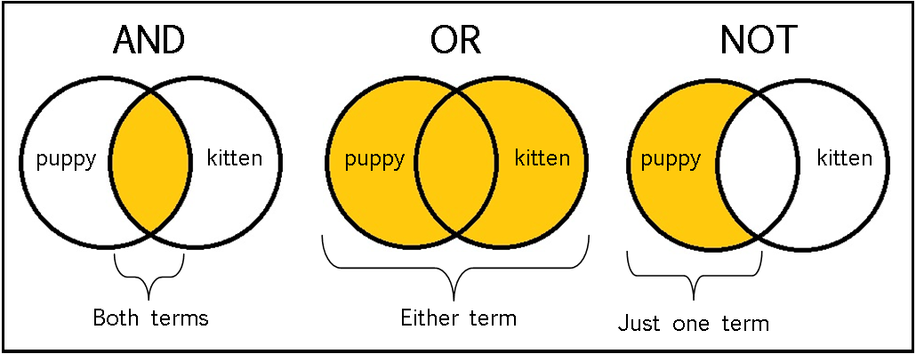
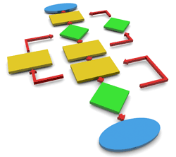
По-сложни проверки
Логическо "и", логическо "или", логическо отрицание и скоби

Slide 10
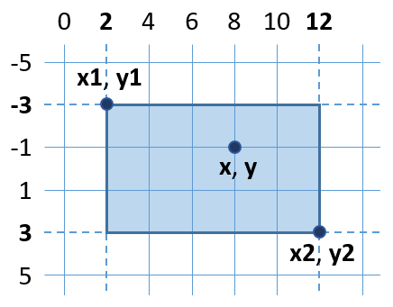
Логическо "И"
Логическо "И" (оператор &&) означава няколко условия да са изпълнени едновременно
Пример: проверка дали точка {x, y} се намира вътре в правоъгълника {x1, y1} – {x2, y2}
Необходимо е точката {x, y} да е:
надясно от x1 и наляво от x2 и надолу от y1 и нагоре от y2
if (x >= x1 && x <= x2 && y >= y1 && y <= y2) …

Slide 11
Пример: Точка в правоъгълник
Точка е вътрешна за даден правоъгълник, ако е:
надясно от лявата му страна, наляво от дясната му страна, надолу от горната му страна и нагоре от долната му страна
function pointInRectangle([arg1, arg2, arg3, arg4, arg5, arg6]) {
let x1 = Number(arg1), y1 = Number(arg2);
let x2 = Number(arg3), y2 = Number(arg4);
let x = Number(arg5), y = Number(arg6);
if (x >= x1 && x <= x2 && y >= y1 && y <= y2)
console.log("Inside");
else
console.log("Outside");
}
Тестване на решението: https://judge.softuni.bg/Contests/Practice/Index/153#2

Slide 12
Логическо "ИЛИ"
Логическо "ИЛИ" (оператор ||) означава да е изпълнено поне едно измежду няколко условия
Задача: плод или зеленчук?
Плодовете "fruit" са: banana, apple, kiwi, cherry, lemon, grapes
Зеленчуците "vegetable" са: tomato, cucumber, pepper, carrot
Всички останали са "unknown"
if (s == "banana" || s == "apple" || s == "kiwi")
console.log("fruit");
lemon
fruit
java
unknown

Slide 13
Пример: Плод или зеленчук?
Решение на задачата "плод или зеленчук":
function fruitOrVegetable([arg1]) {
let p = arg1;
if (p == "banana" || p == "apple" || p == "kiwi" ||
p == "cherry" || p == "lemon" || p == "grapes")
console.log("fruit");
else if (p == "tomato" || p == "cucumber" || p == "pepper" || p == "carrot")
console.log("vegetable");
else
console.log("unknown");
}
Тестване на решението: https://judge.softuni.bg/Contests/Practice/Index/153#3

Slide 14
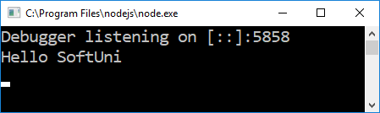
По-сложни проверки
Работа на живо в клас (лаб)

Slide 15
Логическо отрицание
Логическо отрицание (оператор !) означава да не е изпълнено дадено условиe
Пример:
Дадено число е валидно, ако е в диапазона [100…200] или е 0
Да се направи проверка за невалидно число
function isInvalid([arg1]) {
let num = Number(arg1);
let inRange = (num >= 100 && num <= 200) || num == 0;
if (!inRange)
console.log("invalid");
}
Тестване на решението: https://judge.softuni.bg/Contests/Practice/Index/153#4

Slide 16
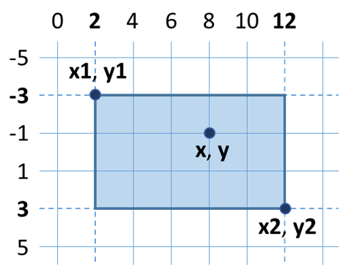
Пример: Точка върху страна на правоъгълник
Да се напише програма, която чете 6 десетични числа x1, y1, x2, y2, x и y
Печата дали точката е върху страна от правоъгълника или не
Ограничения: x1 < x2 и y1 < y2
2
-3
12
3
8
-1
Inside / Outside
2
-3
12
3
12
-1
Border

Slide 17
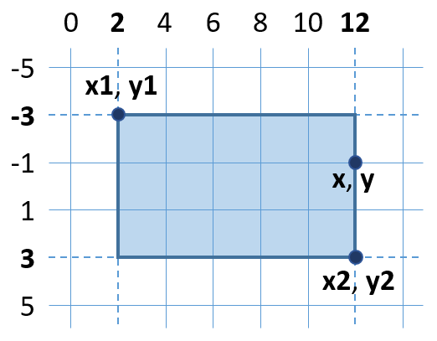
По-сложни логически условия
Точка лежи върху някоя от страните на правоъгълник, ако:
x съвпада с x1 или x2 и същевременно y е между y1 и y2 или
y съвпада с y1 или y2 и същевременно x е между x1 и x2
if (((x == x1 || x == x2) &&
(y >= y1) && (y <= y2)) ||
((y == y1 || y == y2) &&
(x >= x1) && (x <= x2))) {
console.log("Border");
}

Slide 18
Опростяване на логически условия
Предходното условие може да се опрости ето така:
function isOnBorder([arg1, arg2, arg3, arg4, arg5, arg6]) {
let x1 = Number(arg1), y1 = Number(arg2), x2 = Number(arg3),
y2 = Number(arg4), x = Number(arg5), y = Number(arg6);
let onLeftSide = (x == x1) && (y >= y1) && (y <= y2);
let onRightSide = (x == x2) && (y >= y1) && (y <= y2);
let onUpSide = (y == y1) && (x >= x1) && (x <= x2);
let onDownSide = (y == y2) && (x >= x1) && (x <= x2);
if (onLeftSide || onRightSide || onUpSide || onDownSide)
console.log("Border");
else
console.log("Inside / Outside");
}
Тестване на решението: https://judge.softuni.bg/Contests/Practice/Index/153#5

Slide 19


Задачи с по-сложни проверки

Slide 20
Пример: Магазин за плодове
Магазин за плодове в работни дни продава на следните цени:
В почивни дни цените са по-високи:
Примерен вход и изход:
плод | banana | apple | orange | grapefruit | kiwi | pineapple | grapes
цена | 2.50 | 1.20 | 0.85 | 1.45 | 2.70 | 5.50 | 3.85
плод | banana | apple | orange | grapefruit | kiwi | pineapple | grapes
цена | 2.70 | 1.25 | 0.90 | 1.60 | 3.00 | 5.60 | 4.20
apple
Tuesday
2
2.40
orange
Sunday
3
2.70

Slide 21
Решение: Магазин за плодове
function fruitShop([arg1, arg2, arg3]) {
if (day == "saturday" || day == "sunday") {
if (fruit == "banana") price = 2.70;
else if (fruit == "apple") price = 1.25;
// TODO: more fruits come here …
}
else if (day == "monday" || day == "tuesday" || day ==
"wednesday" || day == "thursday" || day == "friday") {
if (fruit == "banana") price = 2.50;
// TODO: more fruits come here …
}
}
Тестване на решението: https://judge.softuni.bg/Contests/Practice/Index/153#6

Slide 22
Пример: Търговски комисионни
Фирма дава следните комисионни на търговците си според града, в който работят и обема на продажбите s:
Напишете програма, която по град и обем на продажбите изчислява комисионната
Резултатът да се изведе закръглен с 2 десетични цифри
Град / цена | 0 ≤ s ≤ 500 | 500 < s ≤ 1 000 | 1 000 < s ≤ 10 000 | s > 10 000
Sofia | 5% | 7% | 8% | 12%
Varna | 4.5% | 7.5% | 10% | 13%
Plovdiv | 5.5% | 8% | 12% | 14.5%
Plovdiv
499.99
27.50

Slide 23
Решение: Търговски комисионни
function tradeComissions([arg1, arg2]) {
let town = arg1.toLowerCase();
let sales = Number(arg2);
let comission = -1.0;
if (town == "sofia") {
if (0 <= sales && sales <= 500) comission = 0.05;
else if (500 < sales && sales <= 1000) comission = 0.07;
// TODO: check the other price ranges …
}
else if (town == "varna") // TODO: check the price ranges …
else if (town == "plovdiv") // TODO: check the price ranges …
if (comission >= 0)
console.log((sales * comission).toFixed(2));
else console.log("error");
}
Тестване на решението: https://judge.softuni.bg/Contests/Practice/Index/153#7

Slide 24

Условна конструкция Switch-case
По-доброто If-Else-If-Else?

Slide 25
Условна конструкция Switch-case
Switch-case работи като поредица if-else-if-else
Пример: Принтирайте деня от седмицата (на английски) според въведеното число (1…7)
function dayOfWeek([arg1]) {
let day = parseInt(arg1);
switch (day) {
case 1: console.log("Monday"); break;
case 2: console.log("Tuesday"); break;
//TODO: more cases come here
case 7: console.log("Sunday"); break;
default: console.log("Error!"); break;
}
}
Тестване на решението : https://judge.softuni.bg/Contests/Practice/Index/153#8

Slide 26
Множество етикети в Switch-case
Напишете програма, която принтира вида на животно според името му: dog → mammal; crocodile, tortoise, snake → reptile; others → unknown
function animalType([arg1]) {
let animal = arg1;
switch (animal) {
case "dog": console.log("mammal"); break;
case "crocodile": //TODO: print result
case "tortoise": //TODO: print result
case "snake": console.log("reptile"); break;
default: console.log("unknown"); break;
}
}
Тестване на решението: https://judge.softuni.bg/Contests/Practice/Index/153#9

Slide 27
Задачи с по-сложни проверки
Работа на живо в клас (лаб)

Slide 28
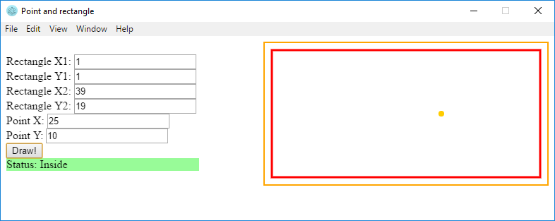
Точка и правоъгълник
Графично (GUI) приложение

Slide 29
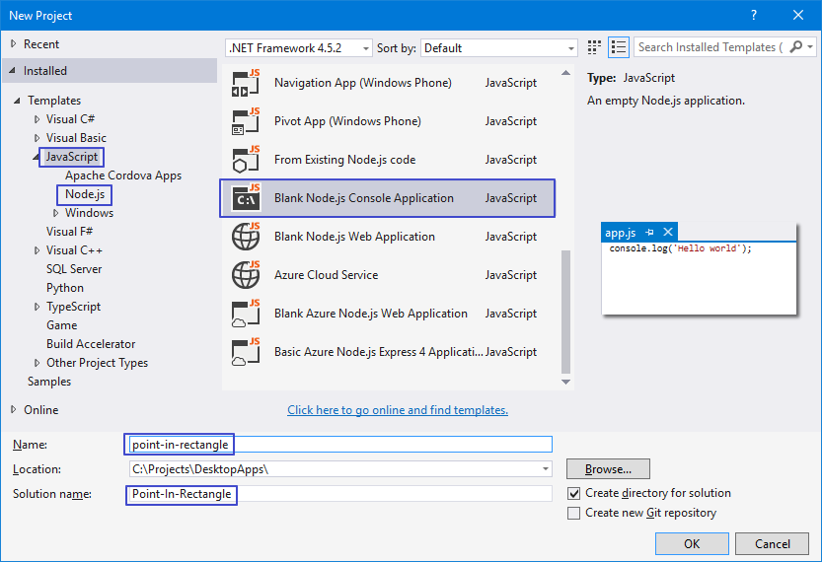
Нов Blank Node.js Console Application проект

Slide 30
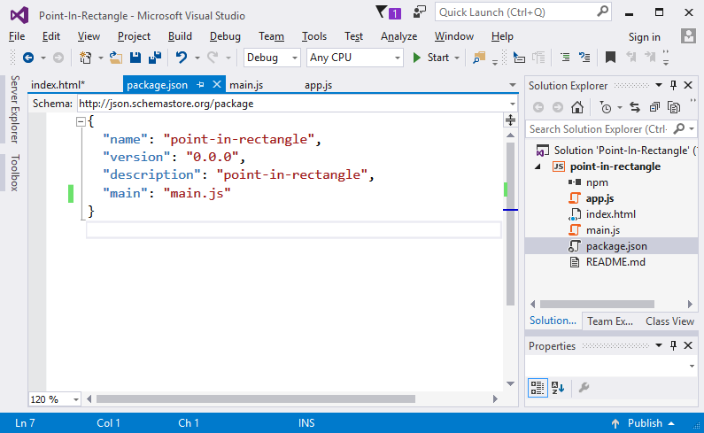
Подготвяне на структурата на приложението

Slide 31
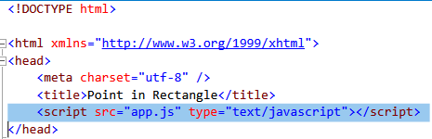


Основни елементи в index.html
Подаване на път към app.js, който съдържа функцията draw()
Закачане на функцията draw() към onclick събитието на бутона [Draw!]
Създаване на елементи, които да пазят резултата от функцията
Създаване на canvas елемент за чертаене на фигури

Slide 32
Взимане на координати и рисуване на екрана
//Get input for rectangle coordinates
let rectX1 = Number(document.getElementById("rect-x1").value) * 10;
let rectY1 = Number(document.getElementById("rect-y1").value) * 10;
// TODO: Get the coordinates of the second point
Вземете координатите на точките на правоъгълника
Пресметнете големината на страните на правоъгълника
//TODO: Calculate rectWidth and rectHeight
//Set rectangle style
context.strokeStyle = "#ff0000";
context.lineWidth = 3;
//Draw rectangle with given parameters
context.strokeRect(rectX1, rectY1, rectWidth, rectHeight);
Задайте стил на правоъгълника и го начертайте със .strokeRect()

Slide 33
Извършване на проверките
//Assign variables to (<div id="result">) and (<span id="status">) html elements
let result = document.getElementById("status");
let output = document.getElementById("result");
Запазете в променливи елементите от html кода, които съдържат резултата от проверката
//Check point position
if () {
result.innerHTML = "Inside";
output.style.backgroundColor = "palegreen";
}
else if () {
result.innerHTML = "Border";
output.style.backgroundColor = "gold";
}
else {
result.innerHTML = "Outside";
output.style.backgroundColor = "lightsalmon";
}
Допишете условията в if-проверките

Slide 34
Точка и правоъгълник
Работа на живо в клас (лаб)

Slide 35

Какво научихме днес?
Вложени проверки:
По-сложни проверки с &&, ||, ! и ()
if (condition1) {
if (condition2) …
else …
}
if ((x == left || x == right) && y >= top && y <= bottom)
console.log("Point on the left or right side.");

Slide 36









По-сложни проверки
https://softuni.bg/courses/programming-basics/

Slide 37

Лиценз
Настоящият курс (слайдове, примери, видео, задачи и др.) се разпространяват под свободен лиценз "Creative Commons Attribution-NonCommercial-ShareAlike 4.0 International"

Slide 38




Безплатни обучения в СофтУни
Фондация "Софтуерен университет" – softuni.org
Софтуерен университет – качествено образование, професия и работа за софтуерни инженери
softuni.bg
СофтУни @ Facebook
facebook.com/SoftwareUniversity
СофтУни форуми – forum.softuni.bg

